Slide 1

Cooking Lord
김종관
임상우

Slide 2
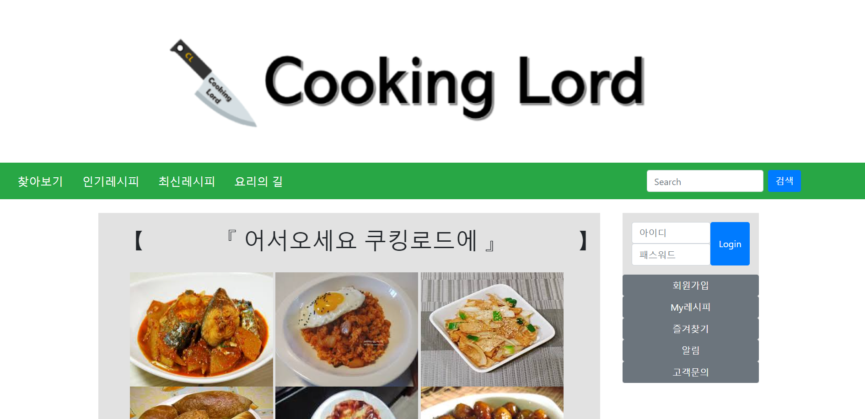
d
Cooking
Lord
메인
5

Slide 3
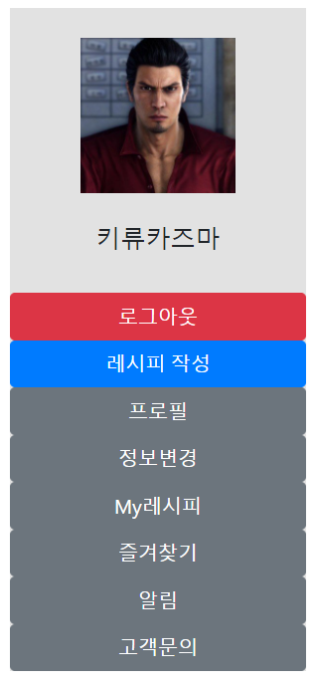
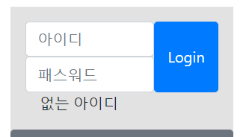
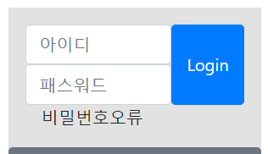
d
Cooking
Lord
로그인
5

Slide 4
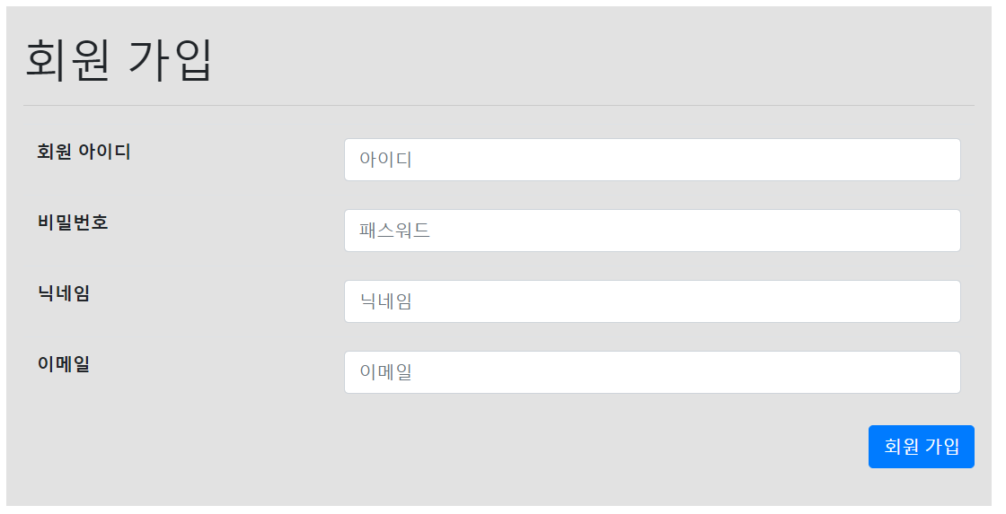
d
Cooking
Lord
회원가입
5

Slide 5
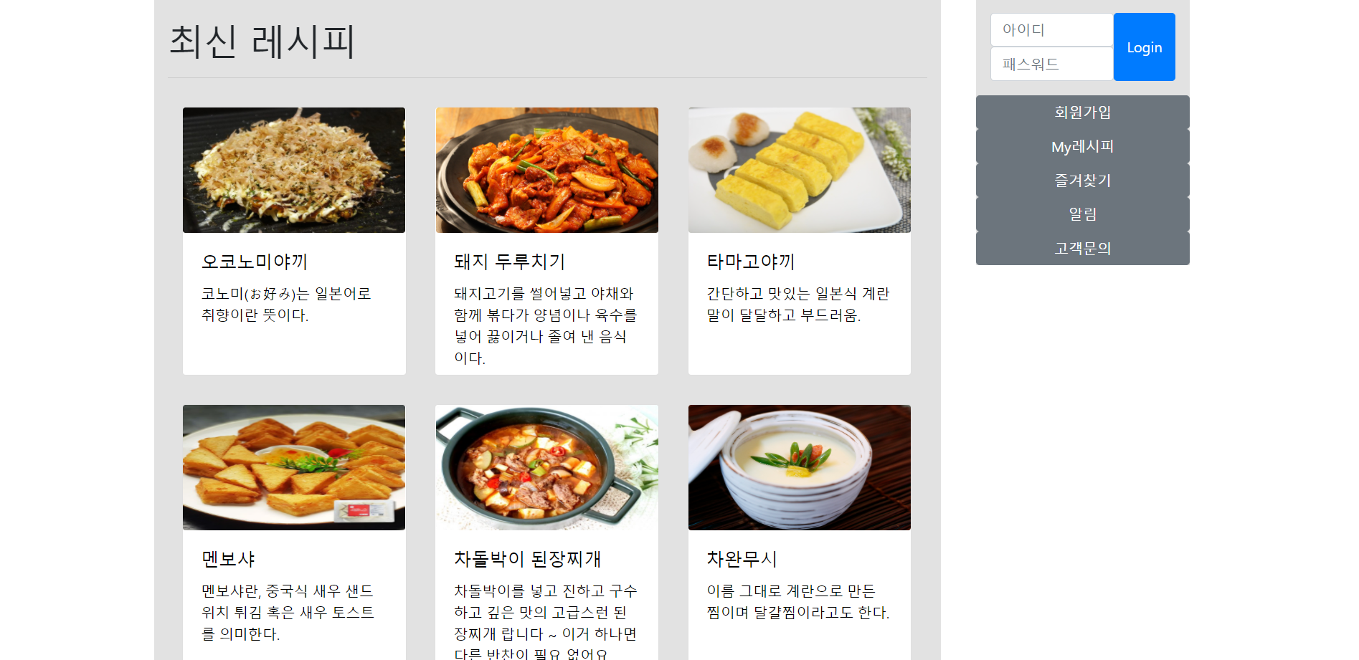
d
Cooking
Lord
최신 레시피
5

Slide 6
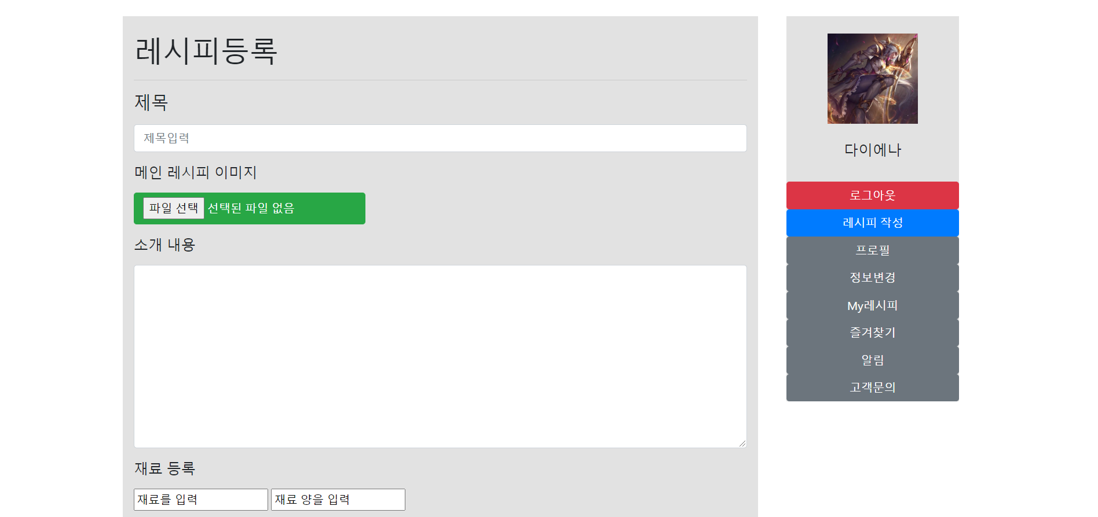
d
Cooking
Lord
글 쓰기 (위)
5

Slide 7
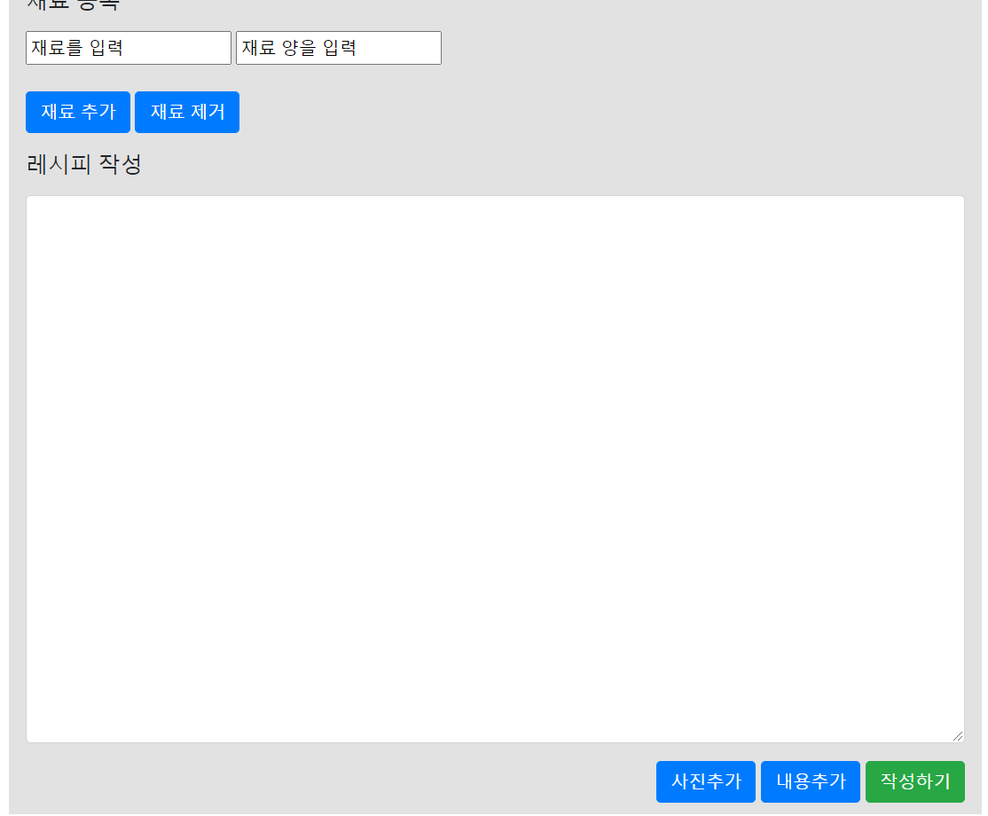
d
Cooking
Lord
글 쓰기 (아래)
5

Slide 8
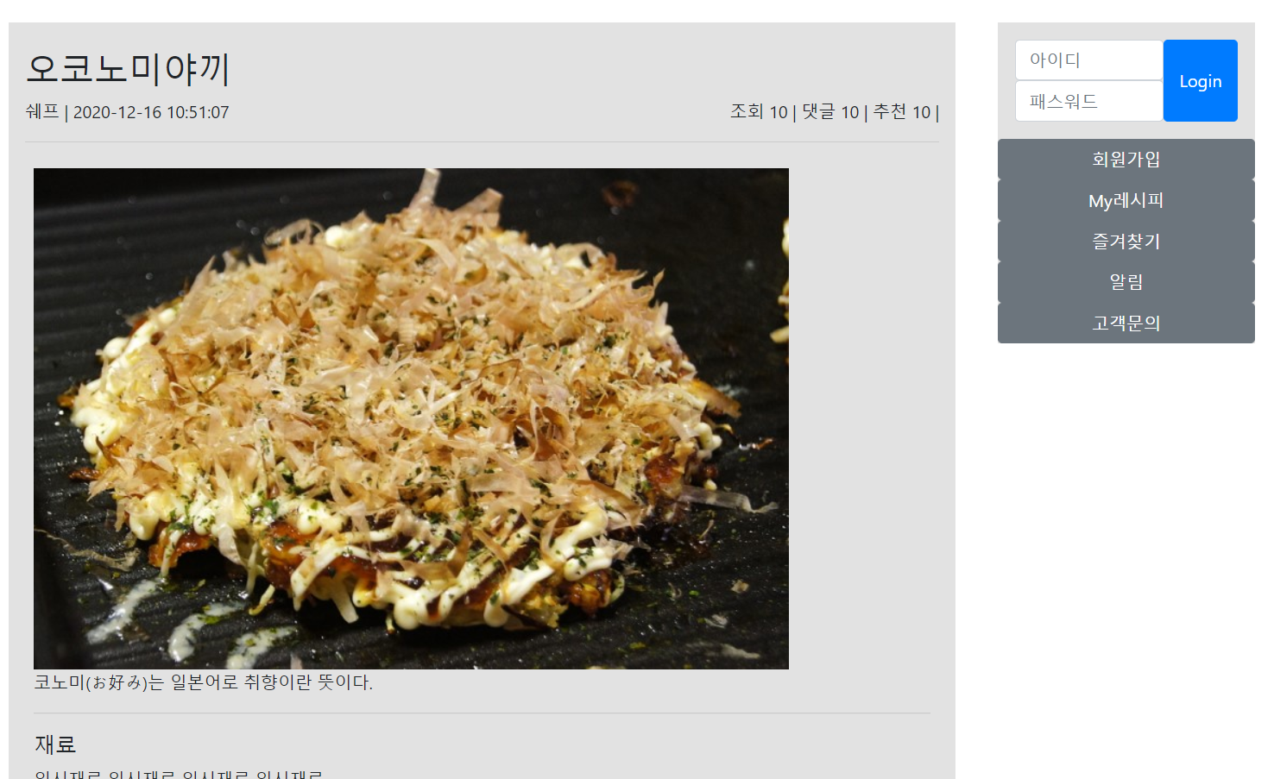
d
Cooking
Lord
글 보기 (위)
5

Slide 9
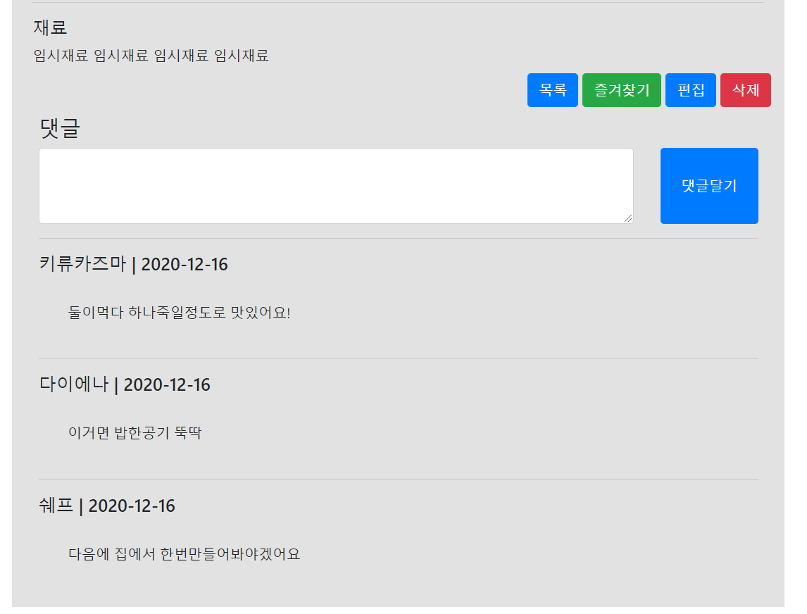
d
Cooking
Lord
글 보기 (아래)
5

Slide 10
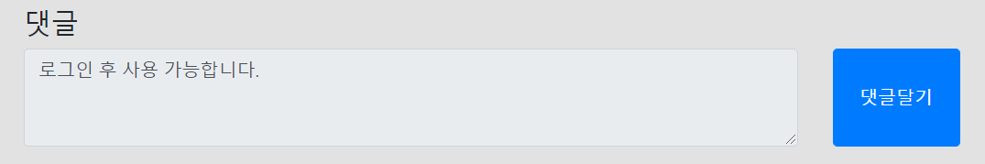
Cooking
Lord
글 보기 (설명)
5

Slide 11
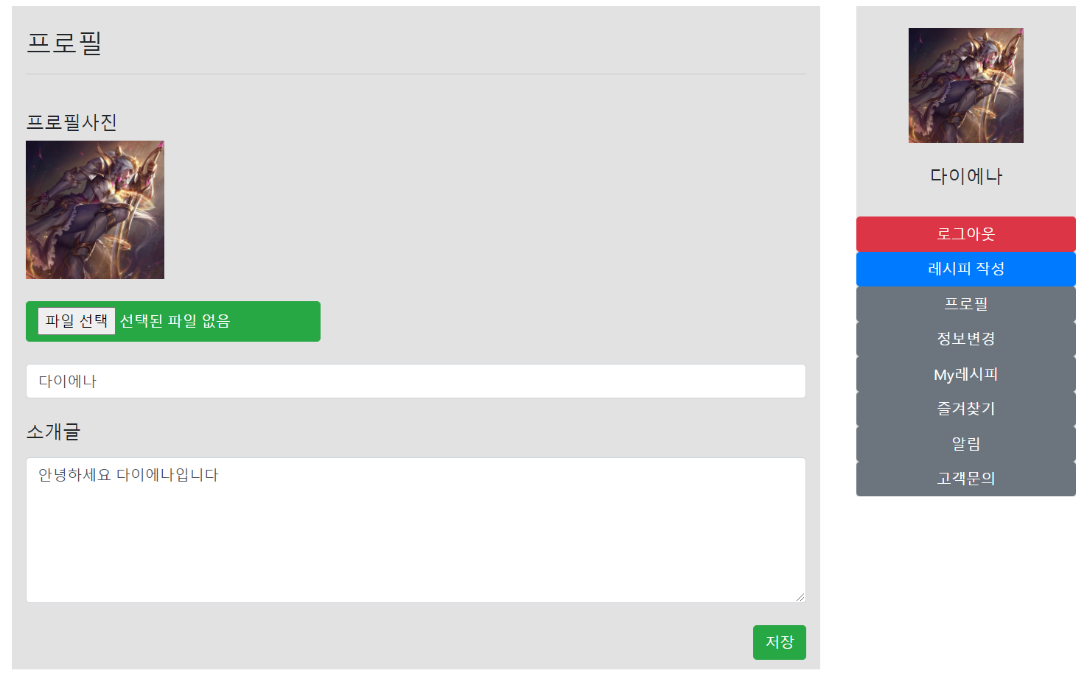
Cooking
Lord
프로필
5

Slide 12
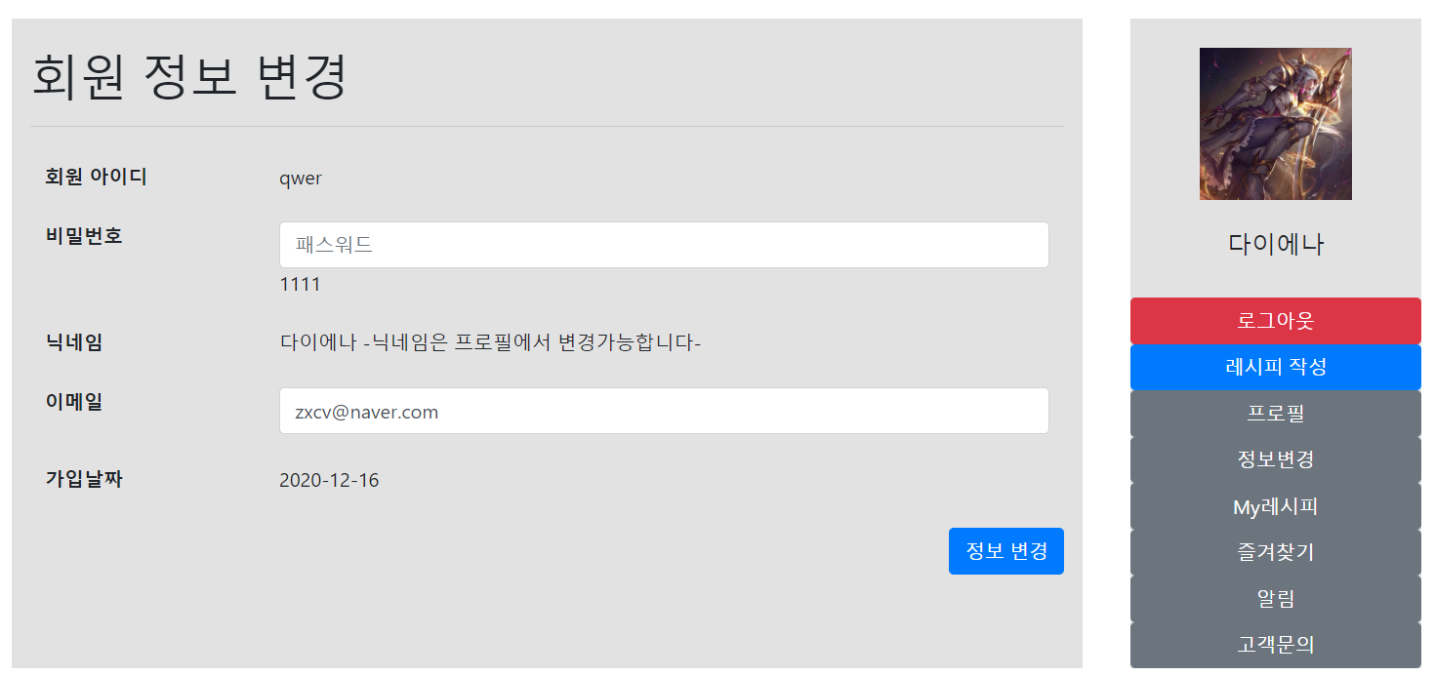
Cooking
Lord
회원정보 변경
5

Slide 13
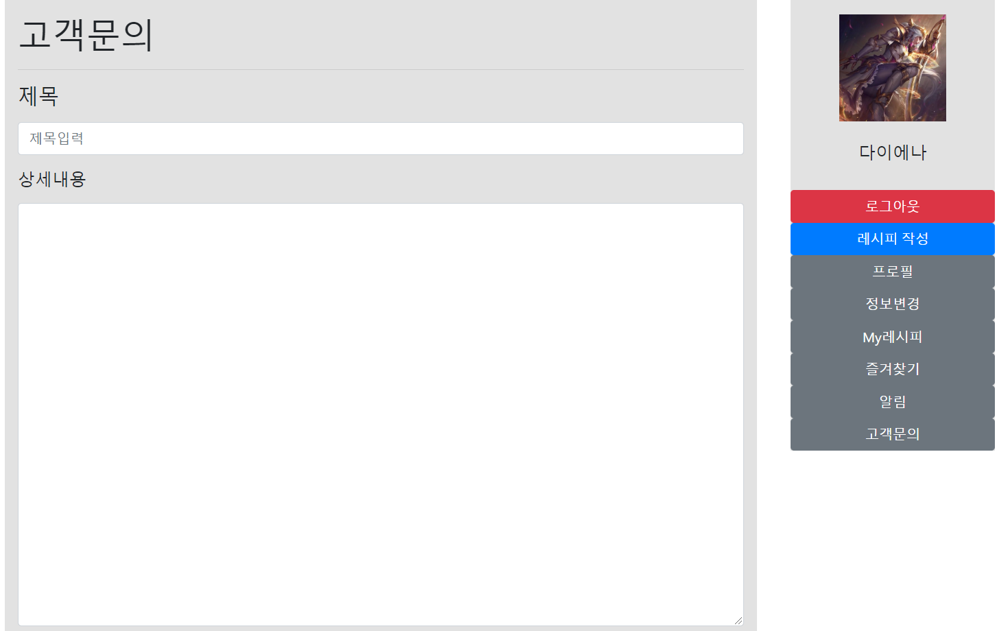
Cooking
Lord
고객문의
5

Slide 14
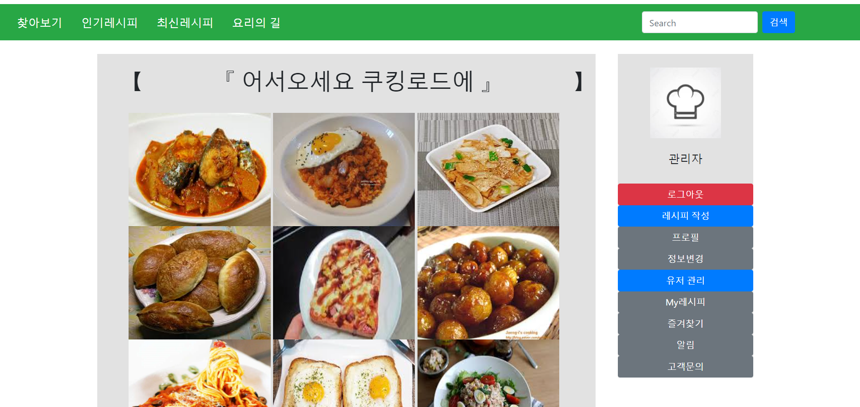
Cooking
Lord
관리자로 로그인
5

Slide 15
完
감사합니다

